Slide 1
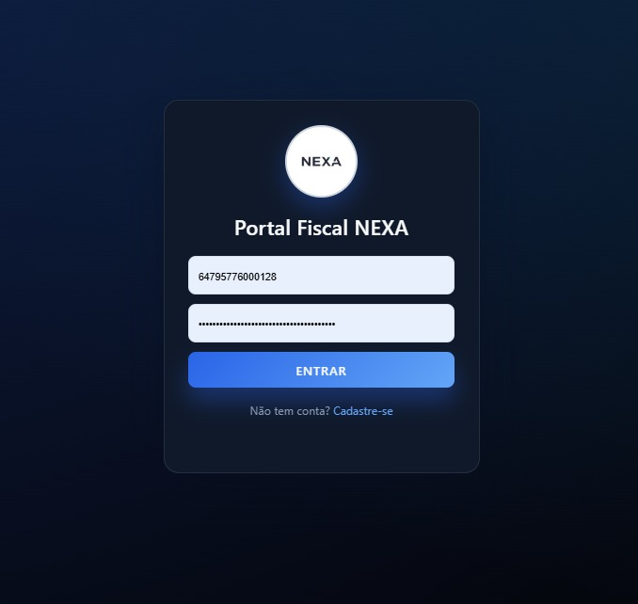
Portal Fiscal NEXA IA
A única plataforma que une IA Conversacional + Dashboard Visual + Automação Total para Gestão Tributária Inteligente
70% menos tempo em análises fiscais
90% de precisão fiscal
100% de automação no processamento
+R$ 1.200 de economia/mês
NEXA
Simplificando a vida fiscal das MPEs com Inteligência Artificial.

Slide 2
A Dor Fiscal das Empresas Brasileiras
90% das empresas enfrentaram problemas fiscais e contábeis em 2024
Tempo Desperdiçado
8 horas/mês consultando XMLs manualmente = R$ 2.400 em custo de oportunidade
Dados Invisíveis
XMLs e PDFs dispersos sem centralização
= ZERO visibilidade de carga tributária
Risco Fiscal 2026
Reforma Tributária: multas de 2% a 30%
Fiscalização 100% digital em tempo real
Dependência do Contador
15 consultas/mês para dúvidas básicas
= R$ 3.000/ano em consultorias evitáveis
NEXA

Slide 3


Oceano Azul: Mercado Trilionário Inexplorado
Janela de Oportunidade: AGORA
2026: IBS/CBS + Fiscalização Digital Total
Empresas sem automação = Risco fiscal exponencial
Somos pioneiros em IA Conversacional para tributos
A Reforma Tributária 2026 cria urgência sem precedentes
18.2M
R$ 158Bi
Empresas no Simples Nacional (84% do Brasil)
Mercado de Serviços Contábeis
98.000
538.612
Escritórios Contábeis Ativos
Profissionais Certificado
NEXA
Fontes: Receita Federal jan/2025, ROIT 2020, CFC out/2025

Slide 4
Nossa Solução: 3 Pilares Tecnológicos
IA Conversacional + Dashboards Visuais + Automação Total
PILAR 1: IA Conversacional com Memória
Google Gemini 2.0 Flash - Responde: "Qual minha faixa do Simples?" → Analisa RBT12 + regime + notas fiscais automaticamente → Resposta estruturada: Resumo + Análise + Alertas + Recomendações + Base Legal
PILAR 2: Dashboard Fiscal Visual (DIFERENCIAL!)
3 Gráficos Estratégicos Chart.js 4.4:
• Classificação Entrada/Saída (Doughnut Chart)
• Impostos ICMS/PIS/COFINS (Bar Chart)
• Carga Tributária por NFe (Stacked Bar)
→ Identifica economias em 30 segundos
PILAR 3: Processamento Inteligente
Upload de 50 XMLs/PDFs em 2 minutos
→ OCR via Google Gemini para PDFs não-estruturados
→ Deduplica por chave NFe automaticamente
→ Elimina 100% da digitação manual
NEXA

Slide 5
Como Funciona: Jornada do Usuário
6 passos para transformar dados fiscais em decisões estratégicas
1
Cadastro Inteligente
CNPJ validado via API pública → Dados fiscais (regime, natureza jurídica) pré-carregados
2
Configuração RBT12
Usuário informa Receita Bruta 12 meses (ou calculamos automaticamente somando notas)
3
Upload de Notas Fiscais
Arraste e solte os arquivos XMLs/PDFs → Processamento paralelo com barra de progresso em tempo real
4
Visualização em Dashboards
Painel Geral: Faturamento, ticket médio, clientes únicos Dashboard Fiscal: Gráficos de impostos + classificação operações
5
Consulta à IA
Interação na linguagem natural: "Estou perto de mudar de faixa?" → IA responde com dados reais + projeções
6
Decisão Estratégica
CEO ajusta preços baseado em carga tributária identificada visualmente nos gráficos

Slide 6

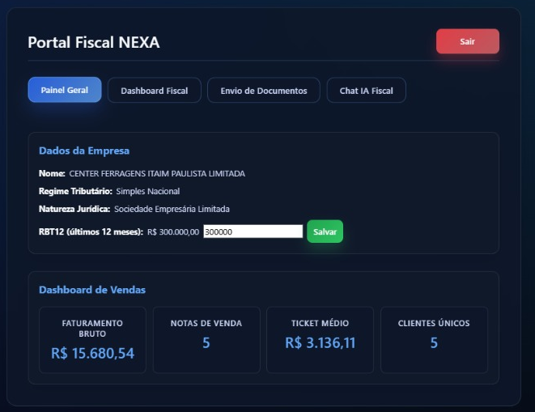
A sua jornada começa aqui

Slide 7
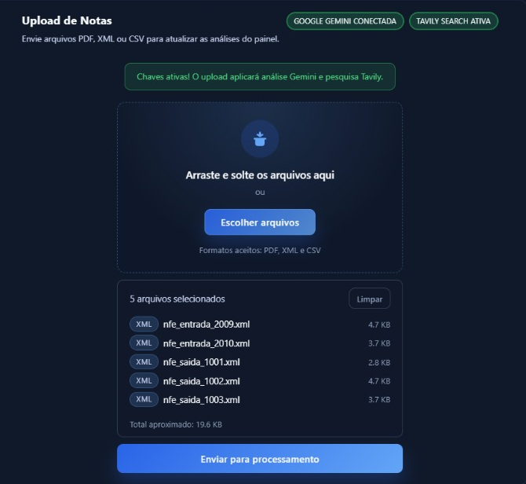
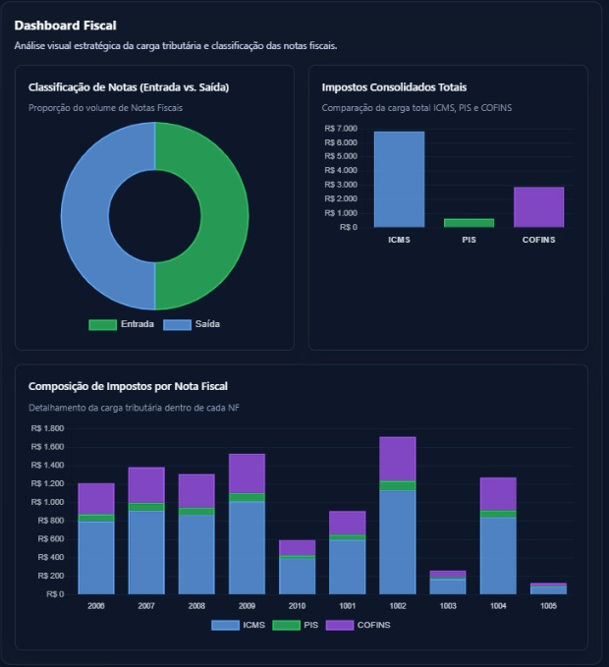

Slide 8

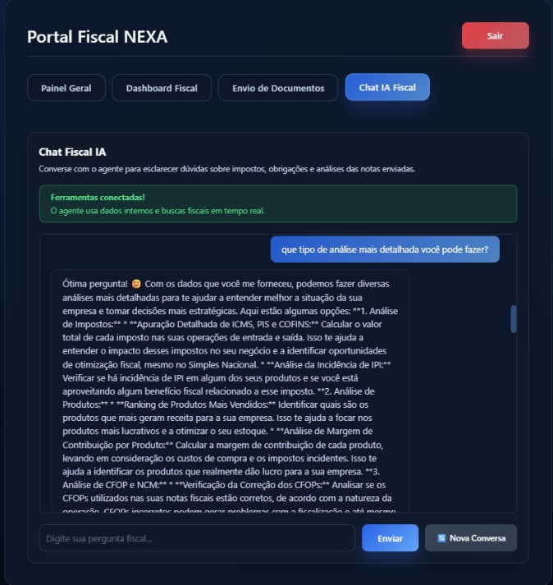
Decisão Estratégica

Slide 9
ROI Comprovado: Payback em 2-3 Meses
Cenário real: Empresa com 50 notas fiscais/mês
Métrica | Antes (Manual) | Depois (NEXA IA) | Economia
Tempo de análise fiscal | 8 horas/mês | 2 horas/mês | 6 horas
Consultas ao contador | 15/mês | 7/mês | 8 consultas
Erros de digitação | 15% | 2% | -87%
Valor economizado | - | - | R$ 1.200/mês

Slide 10





Benefícios Reais para sua Empresa
✅
Testes MVP
Já conseguimos trazer economia de tempo, segurança e
automação nos primeiros testes com notas reais
Redução de Multas
Minimizamos multas e a inadimplência fiscal.
Aproveitamento Fiscal
Garantimos créditos fiscais aproveitados corretamente.
Economia de Tempo
Automatizamos tarefas, liberando seu tempo.
Segurança e Conformidade
Oferecemos mais segurança tributária e conformidade.
NEXA

Slide 11

Urgência da Reforma Tributária:
IBS/CBS começam em 2026
Fiscalização 100% digital
Cruzamento automático de dados
Janela de oportunidade AGORA
para empresas se adaptarem
NEXA

Slide 12




Nosso Modelo de Negócio
Versão Gratuita
Recursos Premium
Modelo freemium para atração inicial de usuários.
Funcionalidades avançadas para empresas em crescimento.
SaaS Acessível
2
3
Upsell e Integrações
Software como Serviço
Integração com ERPs e contabilidades parceiras.
1
4
NEXA

Slide 13

Time e Roadmap: Nosso Futuro
1
Q1 2026 (JAN-MAR):
MVP Operacional (CONCLUÍDO)
RBT12 Automático
Exportação Relatórios PDF/Excel
Alertas Proativos
2
Q2 2026 (ABR-JUN):
Simulador de Cenários
Integração com 3 ERPs (Omie, Bling, Conta Azul)
Dashboard Obrigações Acessórias
3
Q3 2026 (JUL-SET):
Machine Learning (previsões ARIMA)
Comparação Setorial
Lançamento App Mobile (iOS/Android)
4
Q4 2026 (OUT-DEZ):
Expansão LATAM (Argentina, Chile)
10.000 clientes ativos
NEXA

Slide 14
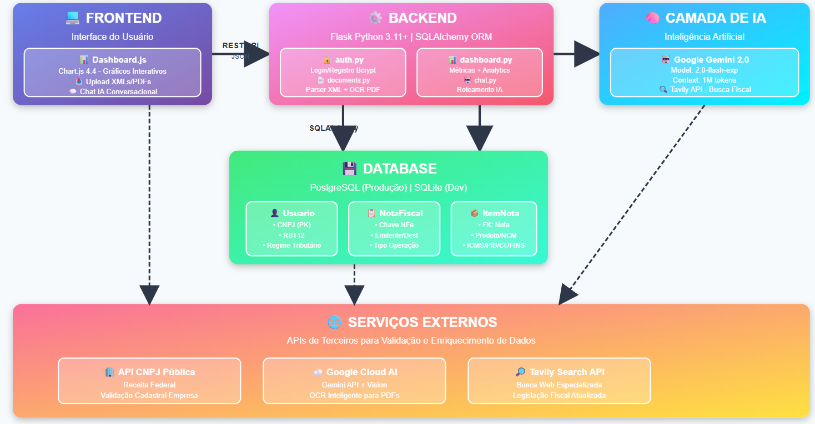
Arquitetura Portal Fiscal NEXA IA
NEXA

Slide 15
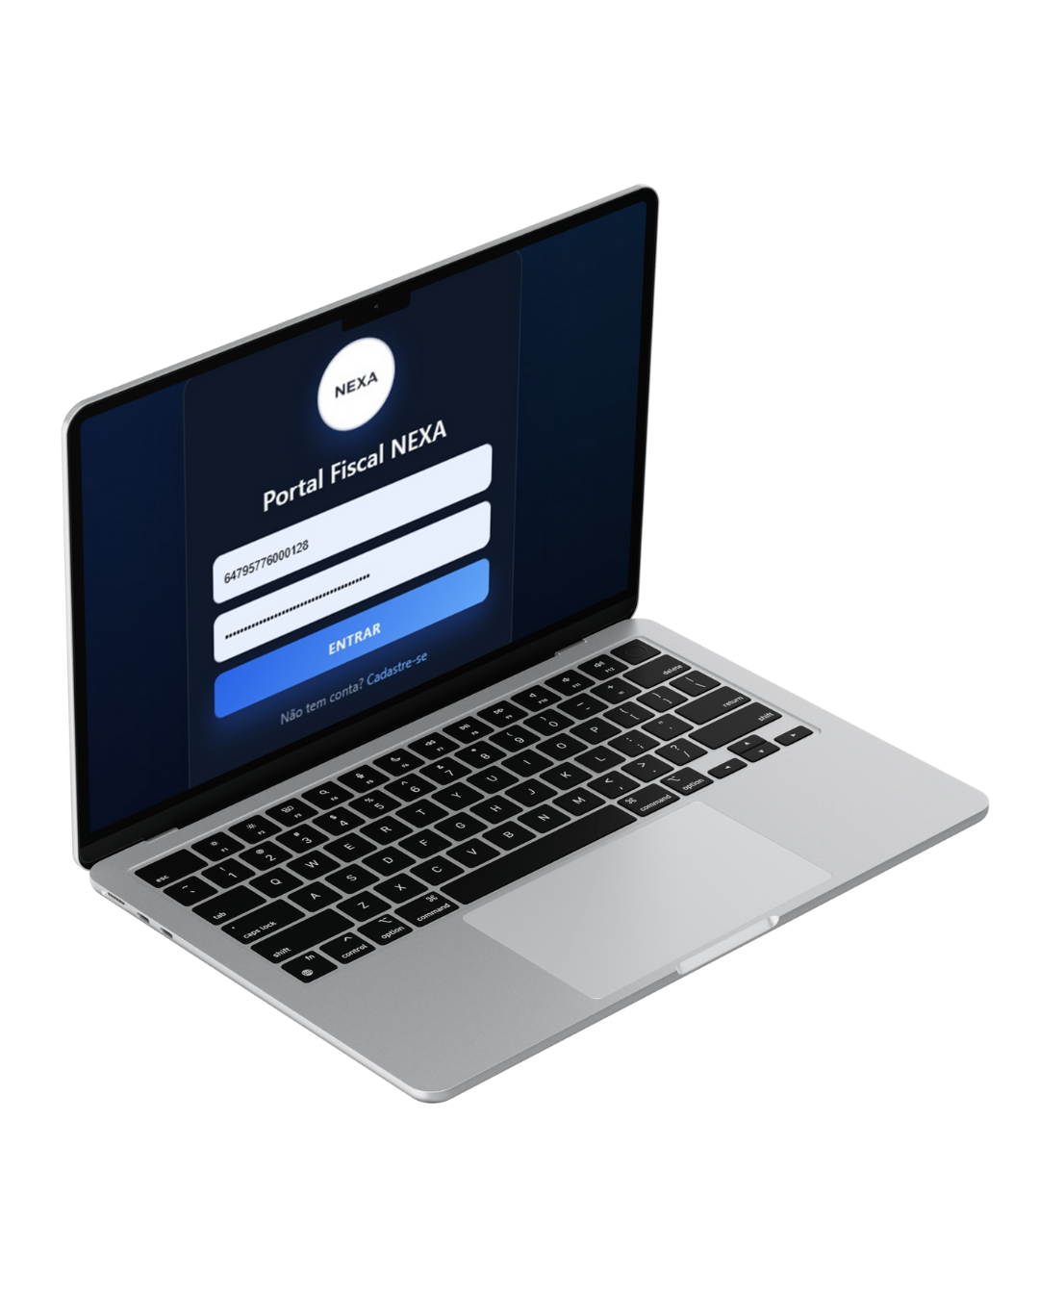
Comece a Economizar Hoje
Entre em contato agora com um de nossos especialistas e aproveita essa condição exclusiva para você.
✓ 3 MESES GRÁTIS (Plano Business)
✓ Migração de dados gratuita
✓ Onboarding 1-on-1 com especialista
✓ Suporte prioritário vitalício
📧 contato@nexaia.com.br
🌐 www.nexaia.com.br
📱 (11) 98765-4321

Slide 16
Obrigado!
Portal Fiscal NEXA IA

